Slide 1
基于GNN的高效UAV位置优化算法
王秀程
2022.05.22

Slide 2
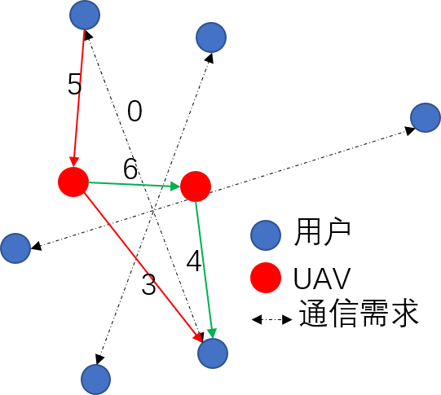
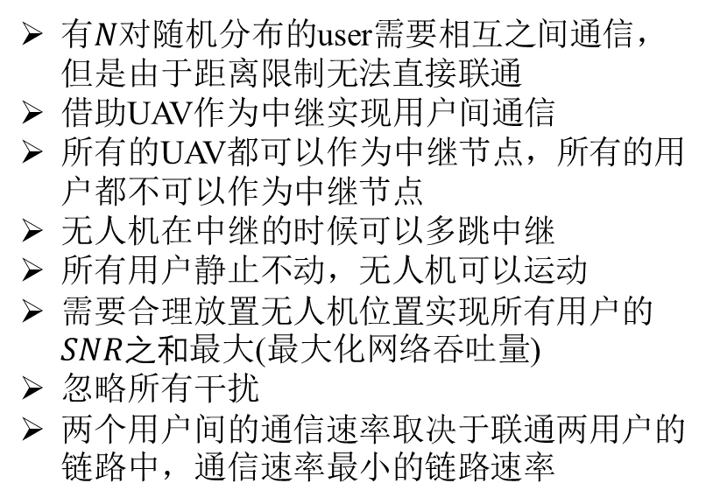
System Model
System Model
有$N$对随机分布的user需要相互之间通信，但是由于距离限制无法直接联通
借助UAV作为中继实现用户间通信
所有的UAV都可以作为中继节点，所有的用户都不可以作为中继节点
无人机在中继的时候可以多跳中继
所有用户静止不动，无人机可以运动
需要合理放置无人机位置实现所有用户的$SNR之和$最大(最大化网络吞吐量)
忽略所有干扰
两个用户间的通信速率取决于联通两用户的链路中，通信速率最小的链路速率

Slide 3
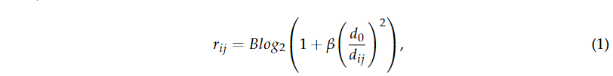
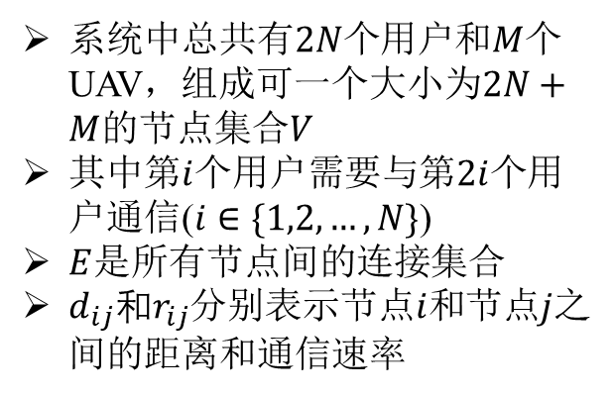
Problem Formulation
符号说明
系统中总共有$2N$个用户和$M$个UAV，组成可一个大小为$2N+M$的节点集合$V$
其中第$i$个用户需要与第$2i$个用户通信($i∈\{1,2,…,N\}$)
$E$是所有节点间的连接集合
${d_{ij}和r}_{ij}$分别表示节点$i$和节点$j$之间的距离和通信速率

Slide 4
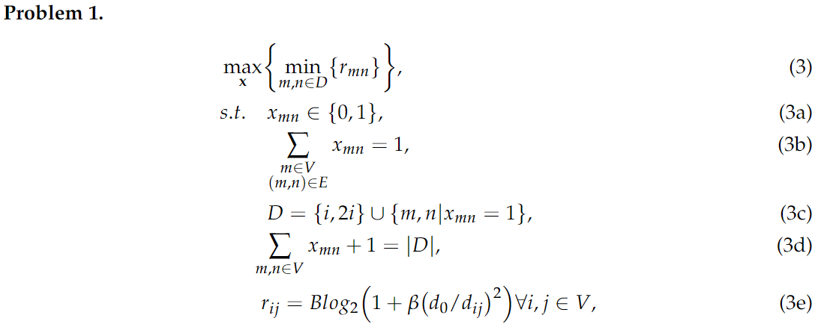
Problem Formulation

Slide 5
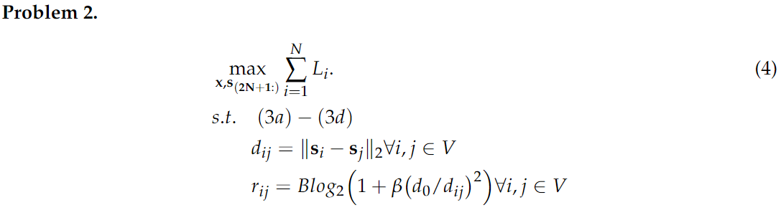
Problem Formulation
设$L_{i}$是节点$i$和节点$2i$之间关于Problem 1的值

Slide 6
Method
LGNN-GPN
GPN用于确定用户之间的路由关系，用来解决Problem 1，同时给LGNN提供loss
用LGNN确定UAV的位置
LGNN
每个节点的feature均为其位置，因为使用了一个浅层的MLP把位置映射到一个512维的向量，使得训练过程平滑
用两层GNN Layer来提取用户间特征
需要通信的两个用户之间做LSTM后作为节点feature输入到LGNN中，从而让GNN知道哪两个用户需要通信，以及需要通信的两用户间的位置特征
每个UAV节点与所有的用户节点做Attention从而判断优化GNN位置对用户的影响
UAV在聚合用户的位置信息后再彼此做Bi-LSTM，从而让UAV相互知道彼此间的位置信息，从而实现协作优化
输出为所有UAV优化后的位置

Slide 7
Method
LGNN-GPN
GPN用于确定用户之间的路由关系，用来解决Problem 1，同时给LGNN提供loss
用LGNN确定UAV的位置
GPN
使用单层GNN Layer提取节点间的位置特征
使用LSTM提取的路径特征与GNN Layer提取的特征做Attention，取Attention值最大的节点作为下一条节点，直至到达receiver节点

Slide 8
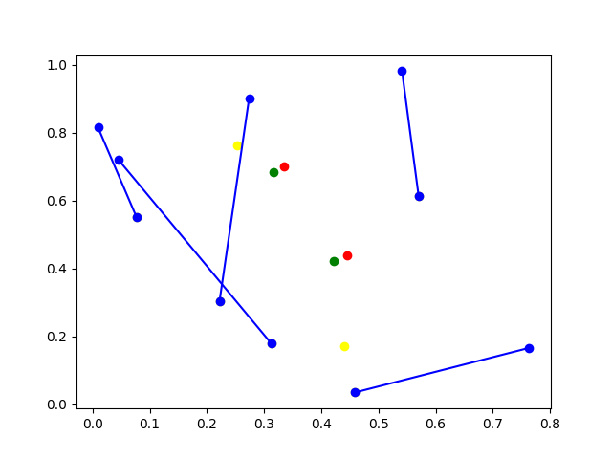
Simulation Result

Slide 9
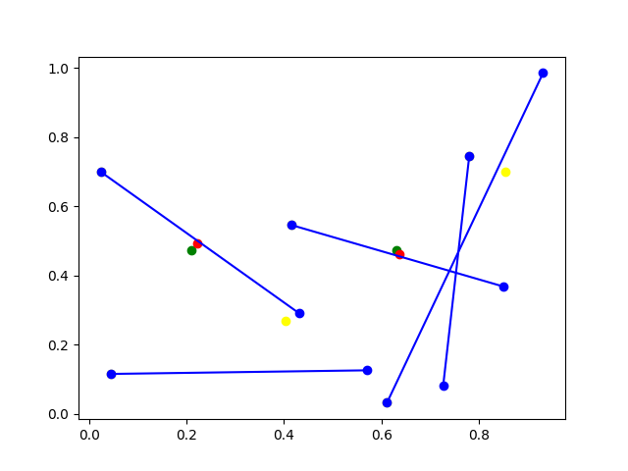
Simulation Result

Slide 10
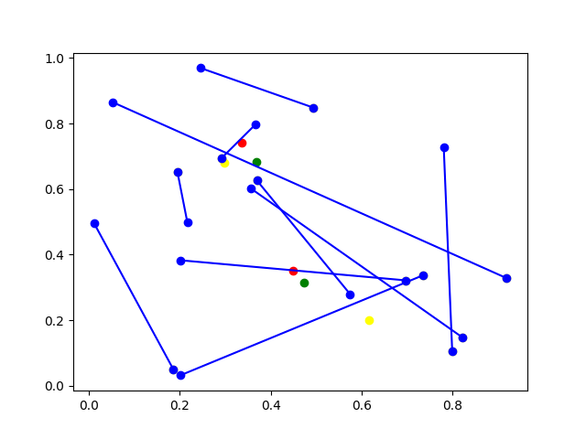
Simulation Result

Slide 11
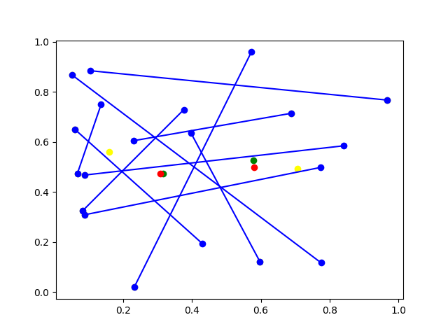
Simulation Result

Slide 12
Simulation Result
规模 | 5—2
指标 | 收敛值 | 时间/s
GA-GPN | 0.336 | 792
GA-BF | 0.336 | 111
MLP-GPN | 0.568 | 14.7
MLP-BF | 0.497 | 31.6
GNN-GPN | 0.344 | 7.4
GNN-BF | 0.345 | 2.7
KMeans-GPN | 0.467 | /
KMeans-BF | 0.465 | /

Slide 13
Simulation Result
规模 | 10—2
指标 | 收敛值 | 时间/s
GA-GPN | 0.349 | 574.3
GA-BF | 0.348 | 178.1
MLP-GPN | 0.549 | 15.4
MLP-BF | 0.545 | 4.9
GNN-GPN | 0.355 | 7.7
GNN-BF | 0.353 | 3.2
KMeans-GPN | 0.42 | /
KMeans-BF | 0.418 | /

Slide 14
Simulation Result
规模 | 20—5
指标 | 收敛值 | 时间/s
GA-GPN | 0.258 | 1646.6
GA-BF | 0.256 | 1420.1
MLP-GPN | 0.4 | 15.7
MLP-BF | 0.408 | 21.2
GNN-GPN | 0.264 | 11.2
GNN-BF | 0.262 | 5.8
KMeans-GPN | 0.37 | /
KMeans-BF | 0.365 | /

Slide 15
Simulation Result
规模 | 100—10
指标 | 收敛值 | 时间/s
GA-GPN
GA-BF
MLP-GPN | 0.296 | 1.2
MLP-BF | 0.286 | 128.5
GNN-GPN | 0.215 | 19.2
GNN-BF | 0.2 | 311.5
KMeans-GPN | 0.286 | /
KMeans-BF | 0.279 | /

